Slide 1
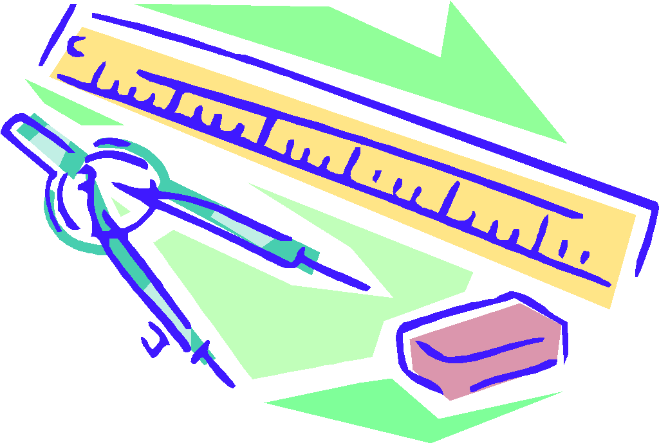
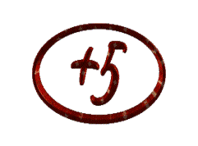
Математика и авиация

Slide 2
Введение
«Царицей наук» назвал математику Карл Фридрих Гаусс. И хотя это произошло в XIX веке, сейчас ясно, что уже много веков назад именно с математики началось осмысление мира, которое лежит в основе становления и развития научного знания.
Цель презентации состоит в том, чтобы показать, как прочно входит математика в исследование окружающего мира на примере развития авиации.

Slide 3
Математика в авиации
В современной авиации существует много параметров, связанных с математикой. Это и размеры самолетов, высота, расстояние, скорость полета, количество грузов и пассажиров, заправка топливом. Без математики не обходится ни один из полетов самолетов. Расчет долговечности, надежности, ресурса и т.д. Это касается любой техники. Но для самолета особенно актуально. Разрушение отдельных элементов в любой технике приводит к аварии – в авиации, как правило, к катастрофе.

Slide 4
Понятие слова математика
Название "математика" происходит от греческого слова "матейн" (mathein) - учиться, познавать. Древние греки вообще считали, что понятия "математика" (mathematike) и "наука", "познание" (mathema) - синонимы. Им было свойственно такое понимание универсализма этой отрасли знания, которое два тысячелетия спустя выразил Рене Декарт, писавший:
"К области математики относят науки, в которых рассматриваются либо порядок, либо мера, и совершенно не существенно, будут ли это числа, фигуры, звезды, звуки или что-нибудь другое...; таким образом, должна существовать некая общая наука, объясняющая все, относящееся к порядку и мере, не входя в исследование никаких частных предметов..."
«Высшее назначение математики… состоит в том, чтобы находить скрытый порядок в хаосе, который нас окружает.»

Slide 5
Термин «авиация»
О том, чтобы человек свободно передвигался по воздуху, мечтали ещё в далёкой древности. Первые попытки предприняли китайцы в 599 году, когда запустили воздушного змея. Также мечтали о полётах в Греции и Испании, сооружая механических птиц. Отсюда и появился термин «авиация», что в переводе с латинского языка означает «птица». Первые чертежи летательных машин найдены в рукописях Леонардо да Винчи, великого итальянского ученого, художника и инженера эпохи Возрождения. После Леонардо да Винчи многие изобретатели в различных странах работали над созданием самых причудливых летательных аппаратов. Некоторые копировали птиц, приделывали к рукам крылья и так пытались подняться в воздух. Но человек полетел, опираясь не на силу своих мышц, а на силу своего разума.

Slide 6
Зарождение аэродинамики
Научный эксперимент - это был единственно возможный в то время путь исследования для оценки возможного значения подъемной силы при различных углах атаки , а также определения необходимой площади крыла и скорости полета , ведь аэродинамика как наука тогда еще не существовала, и лишь спустя 25-30 лет основы ее были заложены великим русским ученым Н. Е. Жуковским. Не было еще аэродинамических труб и аэродинамических весов для испытания моделей самолета. А. Ф. Можайский создал прибор - движущуюся тележку с прообразом аэродинамических весов. С помощью этого прибора можно было производить расчет лобового сопротивления и подъемной силы крыла самолета.

Slide 7
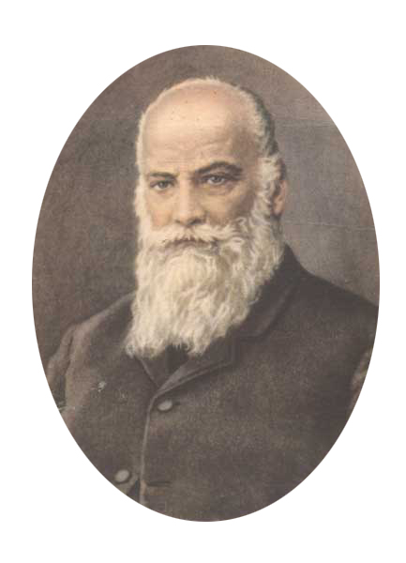
Труды Н. Е. Жуковского
Возникновение авиации и космонавтики неразрывно связано с применением математики для анализа основных проблем полета, конструирования и расчета самолетов и ракет. Первый вопрос, остро обсуждавшийся на заре авиации в конце XIX – начале XX в., могут ли летать аппараты тяжелее воздуха, был теоретически решен великим русским ученым, теоретиком авиации Н. Е. Жуковским. Пользуясь аппаратом чистой математики (теорией функций комплексного переменного), Н. Е. Жуковский вывел математическую формулу для подъемной силы, действующей на единицу длины крыла F – ρvΓ, где ρ – плотность воздуха, v – скорость движения крыла, а Γ – так называемая циркуляция (некоторая величина, зависящая от формы профиля крыла). Со времен Н. Е. Жуковского в теоретической авиации применяется самый современный математический аппарат, причем задачи, возникшие при анализе практических проблем авиации, послужили основой для создания новых направлений математики.

Slide 8
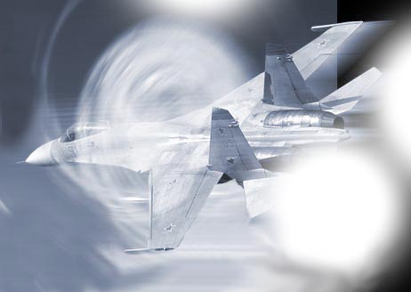
Флаттер. Что это такое?
Решение ряда ключевых проблем авиации связано с именами известных математиков и механиков нашей страны. Возьмем, например, проблему флаттера. Это явление было обнаружено в 30-х годах, когда стали строиться цельнометаллические самолеты со скоростью полета 50 – 80 м/с (200 – 300 км/ч). Оказалось, что при увеличении скорости в этом диапазоне при некотором критическом ее значении возникала сильная вибрация самолета, в результате которой самолет часто разрушался в полете. Явление вибрации при высоких скоростях назвали флаттером, и тайной этого страшного для пилотов явления занимались авиаконструкторы многих стран. Решить проблему флаттера удалось советскому математику и механику М. В. Келдышу, который математически показал, что флаттер имеет резонансную природу, т. е. аналогичен эффекту резонанса, наблюдаемому при колебаниях упругой пружины с прикрепленной массой m и коэффициентом упругости k.

Slide 9
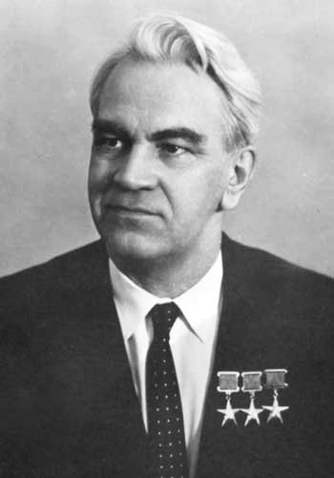
Природный резонанс флаттера
Известно, что выведенная из равновесного состояния и предоставленная самой себе такая упругая система будет совершать гармонические колебания с частотой ω = (k/m)/2. Если же к массе M прикладывается внешняя сила, гармонически меняющаяся со временем с частотой ω₁, то при ω₁ = ω наблюдается резкое увеличение амплитуды колебаний, называемое резонансом. Чтобы избежать резонанса при движении крыла в воздушном потоке, М. В. Келдыш предложил соответствующим образом перераспределить массы вдоль крыла и так расположить упругие элементы, чтобы избежать совпадения собственных частот колебаний крыла с частотами вынуждающих внешних сил. Первые же полеты самолетов, усовершенствованных по рекомендациям М. В. Келдыша, дали прекрасные результаты. Итак, математика снова выручила авиацию.

Slide 10
Математическая модель
В авиационно-космической промышленности разрабатываются очень сложные программы с точно заданными требованиями. Здесь очень важно, чтобы частота выявления ошибок проектирования стремилась к нулю. Инженерам необходимо оптимизировать процессы разработки продукции, чтобы ускорить внедрение технических новшеств и сократить время вывода продукции на рынок, не увеличивая при этом степень риска.
Моделирование это изучение объекта путем построения и исследования его модели, осуществляемое с определенной целью и состоит в замене эксперимента с оригиналом экспериментом на модели. Математические модели позволяет осуществить предварительный выбор оптимальных или близких к ним вариантов решений по определенным критериям.

Slide 11
Расчеты – основа авиации
Расчеты - сердце инженерного проектирования в авиационной промышленности. Они определяют характеристики изделия, влияют на его качество. Расчеты служат первоисточником, когда что-то идет не так. Важнейшие инженерные расчеты, отвечающие за первостепенные задачи, сочетают интерполяцию исходных данных, учет требований к изделию, соблюдение математических законов и научных принципов. Результат - изделие высшего качества с исключительными характеристиками.

Slide 12
Проект – ключ создания самолета
Математические расчеты присутствуют на всех этапах проектирования, производства и эксплуатации авиационной техники. Математика нужна везде.
Ключевым элементом процесса создания самолета является его проект. Разработать проект современного самолета – это значит разработать полный комплект проектно-конструкторской и технологической документации, как при бумажной технологии, так и на машинных носителях, позволяющий осуществить создание самолета в металле и производить его эксплуатацию.
Современные проекты самолетов создать без использования систем автоматизации невозможно.

Slide 13
САПР- система автоматического проектирования
После определения цели проектирования, проектировщик формирует главную идею, то есть концепцию будущего самолета, намечая возможные варианты (альтернативы) решения проектной задачи, используя систему автоматизации проектирования.
После выбора варианта в современных условиях с использованием критериев функциональности и стоимости, строятся математические и электронные (физические) модели, производится их функциональное описание, анализируются избыточные, недостающие и критические функции будущего самолета; определяются проблемы, требующие дополнительных научных исследований.

Slide 14
Прикладная математика
Следующим крупным этапом является процесс исследования априорной модели, с проведением необходимых прочностных и других расчетов, расчетов технико-экономических и др. При проектировании самолетов, математическое моделирование базируется на прикладных авиационных науках, таких как «Аэрогазодинамика и динамика полета», «Теория принятия решений», «Теория полета», «Исследование операций» и других специальных науках.

Slide 15
Анализ и принятие решений
Завершающим результатом процесса проектирования (этапом проектирования) является анализ результатов исследований и выдача рекомендаций проектной организации для определения оптимального проектного решения и принятие решения на окончательную разработку проектно-конструкторской и технологической документации на изделие (самолет).

Slide 16
Математика и пилот
В сложной и быстро меняющейся воздушной обстановке полета экипаж воздушного судна не всегда имеет возможность произвести точное определение интересуемого параметра с помощью измерительных инструментов или выполнить необходимые штурманские расчеты с применением различного рода навигационных устройств. Поэтому летчик или штурман, имеющий навык в расчетах в уме, может предохранить себя и воздушное судно от грубых ошибок при пилотировании в условиях нехватки времени.

Slide 17
Математика играет важную роль во всех видах исследований. Математика проникла в различные отрасли знаний, потому что предлагает четкие модели для изучения окружающей действительности.
Без современной математики с ее развитым логическими и вычислительным аппаратом был бы невозможен прогресс в различных областях человеческой деятельности.

